Slide 1

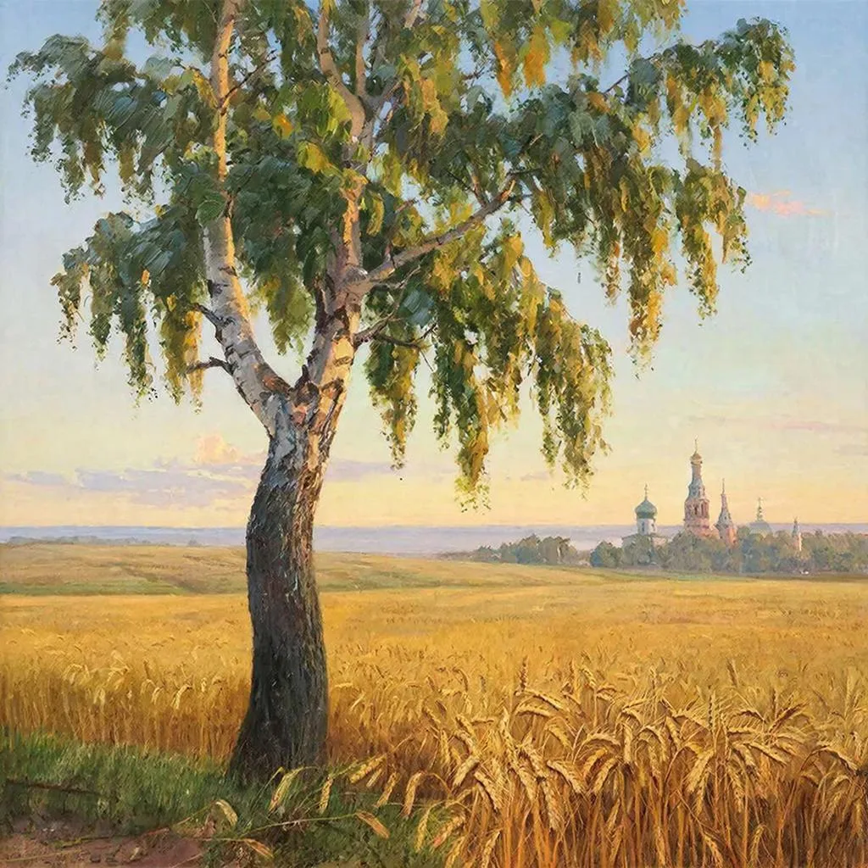
ВИКТОРИНА:
«Знаем ли мы русский язык»
Язык, великолепный наш язык.
Речное и степное в нём раздолье,
В нём клёкоты орла и волчий рык,
Напев, и звон, и ладан богомолья.
В нём воркованье голубя весной,
Взлёт жаворонка к солнцу — выше, выше.
Берёзовая роща. Свет сквозной.
Небесный дождь, просыпанный по крыше.
Константин Бальмонт. «Русский язык»
Язык наш прекрасный —
Богатый и звучный,
То мощный и страстный,
То нежно‑певучий.
В нём есть и усмешка,
И мягкость, и ласка.
Написаны им
И рассказы, и сказки.
Страницы волшебных,
Волнующих книг!
Люби и храни
Наш великий язык!
Михаил Матусовский

Slide 2

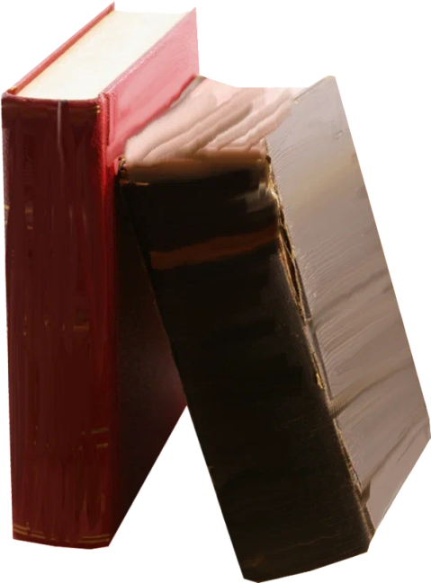

1. Из какой книги пришли к
нам следующие выражения
Бедлам
Содом
Вавилонское столпотворение
Манна небесная
Не от мира сего
Метать бисер перед свиньями

Slide 3


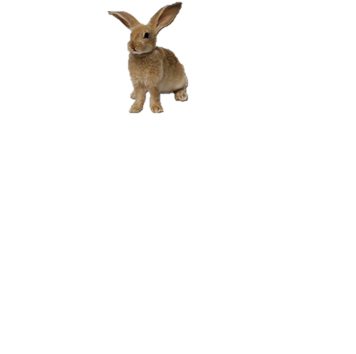
2. Какое слово пропущено в приведенных
литературных отрывках?
Хлопот Мартышке полон ….:
Чурбан она то понесет,
То так, то сяк его обхватит.
(Крылов И. Обезьяна)
Лев пьяных не терпел, сам в …… не брал хмельного,
Но обожал… подхалимаж
(Михалков С. Заяц во хмелю)

Slide 4


3. О каком органе человека в
народе говорили –
Он :
поит
Кормит
Дело портит
Метет как помело
Спотыкается и заплетается
Без костей
До добра не двоводит

Slide 5

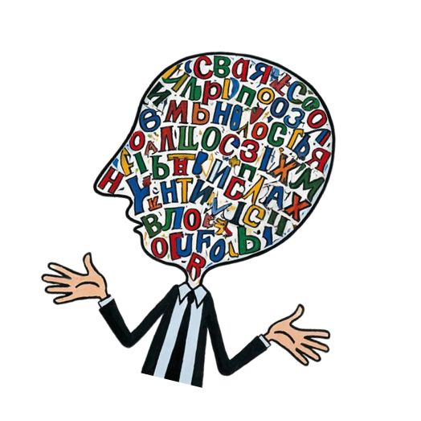
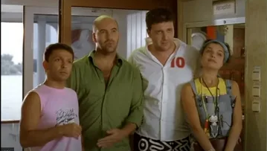
4. Что обозначают названия кухонной утвари в приведенных литературных отрывках?
«Поднесли Илье Муромцу чару зелена вина в полтора ведра; поднимает Илья единой рукой, выпивает чару единым духом» (былины об Илье Муромце)
«Как он выглядит, этот чапельник? – Такая деревяшка с железячкой на конце… А они не знают о гениальном изобретении человечества, как сковородка с уже приделанным чапельником?...» (из фильма «День выборов»)

Slide 6


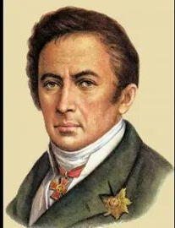
5. Назовите писателя – историка благодаря которому появились русском языке слова:
Благотворительность
Вольнодумство
Ответственность
промышленность
достопримечательность
Влюбленность
трогательность

Slide 7
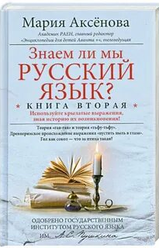
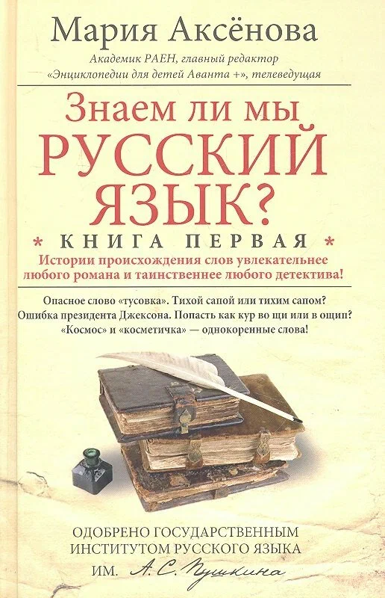
Проверь себя
Ответы:
Библия
Рот
Язык
Чарка – это кубок, стопка, небольшой сосуд для питья вина.
Чапельник – длинный (или не очень) шест с приспособлением для удержания сковороды
5. Николай Михайлович Карамзин
Больше интересного
здесь

